Slide 1
Безопасность сети
Урок 5
Metasploit Framework
Практика тестирования на проникновение

Slide 2
Обзор домашнего задания предыдущего урока

Slide 3
План урока
Что понимают под тестированием на проникновение.
Обзор Metasploit Framework.
Практическая часть.

Slide 4
Что понимают под тестированием на проникновение
Penetration Testing (пентест) — это процедура оценки безопасности путем имитации реальных действий злоумышленника, то есть взлома;
Граница между пентестом и реальным взломом тонкая;
Цель — обойти используемые механизмы безопасности.

Slide 5
О чем забывают
Пентест не заменяет полноценный аудит ИБ;
Анализ угроз — это не пентест.
Пентест — не только сканирование портов или анализ кода и не
только тестирование извне. Обычно забывают о внутренних злоумышленниках, сайте и подобных сущностях.

Slide 6
Что надо учитывать
Пентест следует проводить по методологии (ISAAF, OSSTMM или другой);
Вся информация документируется;
Желательно использовать единую среду для всех действий в рамках пентеста;
По окончании пентеста составляется итоговый отчет.

Slide 7
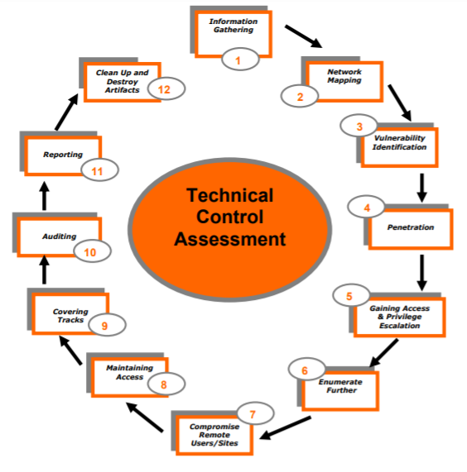

Slide 8
Примерный состав операций
Определение диапазона IP-адресов. Пассивный сбор информации.
Определение периметра сети. Сканирование портов.
Определение типов и видов сетевого оборудования ОС, смежной периферии в инфраструктуре сети.
Поиск публичных эксплойтов.
Определение «точек входа».
Сбор и анализ полученной информации.
Описание векторов атаки .Попытки эксплуатации. Подтверждение полученных векторов.
Составление отчета.

Slide 9
Зачем нужен Metasploit Framework
Основные операции пентеста:
разведка;
определение уязвимостей;
подбор эксплоита для уязвимости;
доставка эксплоита жертве;
post-эксплуатация.
Что даст использование MSF:
модули для сканирования;
модули для эксплоитов;
модули для post-эксплуатации;
разная полезная нагрузка для эксплоитов и прочих модулей;
все это — в рамках единой среды.

Slide 10
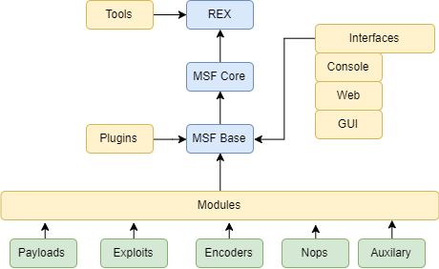

Slide 11
Основные компоненты MSF
В Kali Linux компоненты MSF располагаются в каталоге /usr/share/metasploit-framework

Slide 12
Каталоги модулей в MSF
Auxiliary — каталог для хранения вспомогательных модулей (сканеры, фаззеры). Пример: auxiliary/scanner/ftp/ftp_login;
Exploits — каталог для хранения эксплоитов;
Payloads — содержит модули для пэйлоадов, которые будут запущены удаленно на стороне жертвы.;
Encoders — содержат модули для кодирования payload;
Nops (от англ. No Operation — пустая инструкция) — увеличивают размер файла.
Post — модули, которые служат для постэксплуатационных атак системы, то есть после доступа к системе.

Slide 13
Основные команды MSF
msfconsole — запуск оболочки MSF. В основном вся работа с MSF происходит именно в ней;
msfd — запуск демона, который позволит использовать msfconsole удаленно, в рамках tcp-соединения;
msfdb — управление БД для Metasploit;
msfrpc — позволит подключаться к MSF с помощью RPC. Применяется для использования в BeeF (Browser exploitation framework) эксплоитов Metasploit;
msfvenom — генератор payload. Позволяет создавать и модифицировать payload и сохранять отдельно.
msfupdate — утилита для обновления MSF. В Kali Linux рекомендуется перед обновлением MSF обновить ОС.

Slide 15
Основные понятия в msfconsole
Эксплоит — в msfconsole это модуль, который используется для эксплуатации уязвимости. У каждого эксплоита есть ряд параметров, которые нужно настроить.
Payload — «полезная» нагрузка для эксплоита. Представляет собой модуль.
Шелл (от англ. Shell — оболочка) — запуск у жертвы командной оболочки, чтобы выполнять действия, выгодные злоумышленнику. При этом за счет запуска шелла организуется канал связи между жертвой и злоумышленником.

Slide 16
Виды payload в msfconsole
Inline (Non Staged). Вид payload, при котором эксплоит и шелл-код находятся в одном объекте. Полезен, если нет сетевого доступа к объекту — можно взять такой payload и запустить его на жертве. Минус — большой размер.
Staged payload. Payload состоит из двух частей — stage и stager. Stager — payload небольшого размера, задача которого — запуститься и загрузить большую часть (stage). Из минусов — не все payload такие.

Slide 18
Техники для payload в msfconsole
PassiveX — использует технику ActiveX through Internet Explorer, чтобы обходить фильтры исходящего трафика брандмауэром.
NoNX — данный вид payload используется для обхода DEP (Data Execution Prevention).
Ord — используют технику dll injection для инъекции в процесс.
IPv6 — для работы в сетях IPv6.
Reflective DLL Injection — инъекция payload в работающий в памяти процесс.

Slide 19
Возможные shell в msfconsole
Vncinject — все payload этого класса используются для скрытого доступа к удаленному рабочему столу при помощи протокола VNC. При этом на машине атакующего должен быть установлен VNC-клиент. Пример модуля: payload/windows/vncinject/reverse_tcp.
Upexec — позволяет загрузить выбранную оболочку и выполнить ее. При этом указывается путь к нужному файлу. Пример модуля: payload/windows/upexec/reverse_tcp.
Обычная командная оболочка — в качестве шелла используется командная оболочка, принятая для атакуемой ОС. Для Linux это /bin/sh, для Windows — CMD. Пример модуля: payload/linux/x86/exec.

Slide 20
Техники для shell в msfconsole
Blind shell — здесь listener запускается на ПК жертвы и прослушивает порт, а клиент подключается к открытому порту. В теории считается, что bind shell можно заблокировать брандмауэром, так как обычно на ПК жертвы фильтруется входящий трафик.
Reverse shell — listener запускается на ПК атакующего и прослушивает порт, а жертва, которая является клиентом, подключается к открытому порту на ПК атакующего. Считается, что reverse shell полезнее для злоумышленника, так как обычно на ПК жертвы фильтруется только входящий трафик, а исходящий порой целиком разрешается.

Slide 21
Notes:
Обратить внимание что есть шеллы по tcp, http, https, named pipe

Slide 22
Практическое задание
Изучить задание 4. Почему в нем не получилось создать сценарий автозапуска бэкдора с правами SYSTEM?
Какие возможности дает злоумышленнику повышение привилегий в Windows до уровня NT AUTHORITY\SYSTEM? Ответ обосновать практическими примерами с использованием MSF.
Проверить систему на базе ОС Windows на уязвимости, которые могут привести к атакам WannaCRY и подобного вредоносного ПО. Если система уязвима, при помощи MSF продемонстрируйте возможные векторы атак с использованием данной уязвимости.

Slide 23
Практическая демонстрация

Slide 24
Вопросы участников

Slide 25
Спасибо за внимание!

